Slide 1
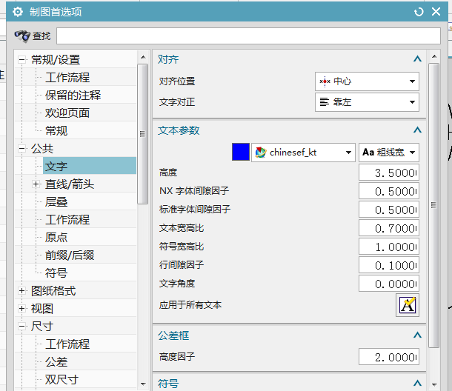
制图模块常用参数-1

Slide 2
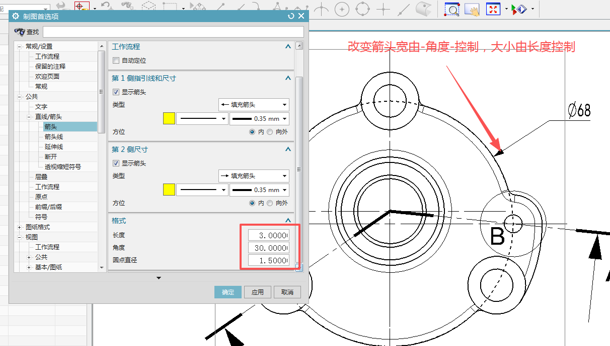
改变标箭头大小及形态

Slide 3
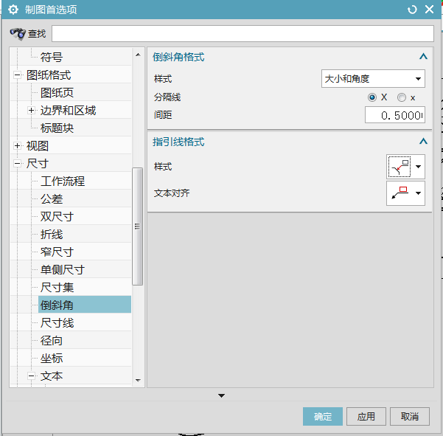
制图模块常用参数-2

Slide 4
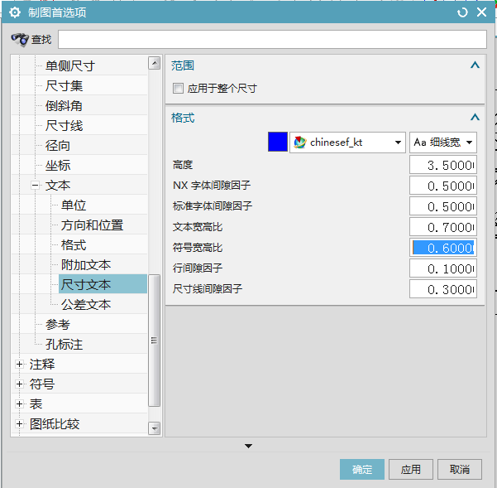
制图模块常用参数-3

Slide 5
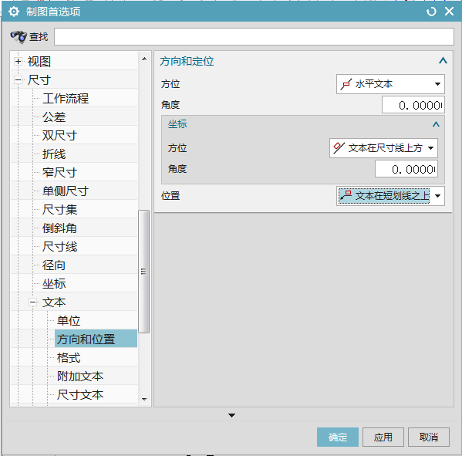
制图模块常用参数-4

Slide 6
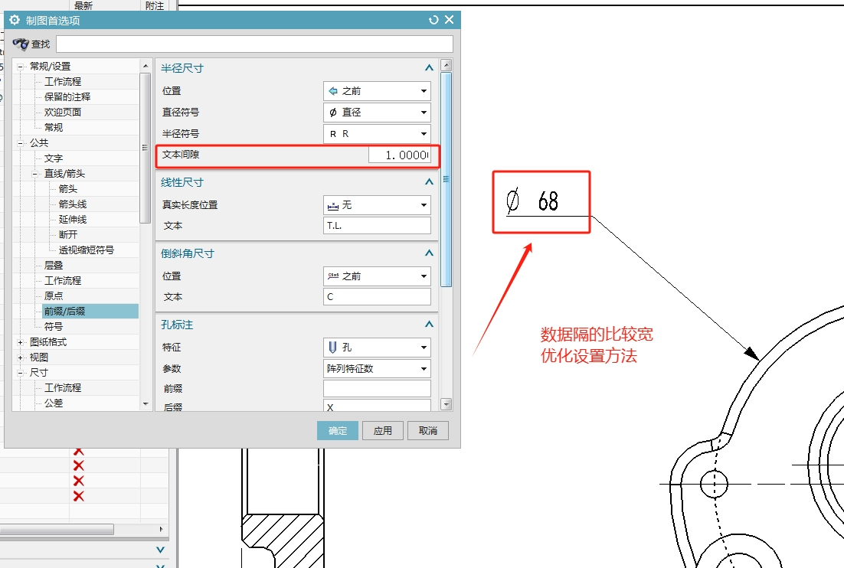
数据隔的比较宽，优化设置方案

Slide 7
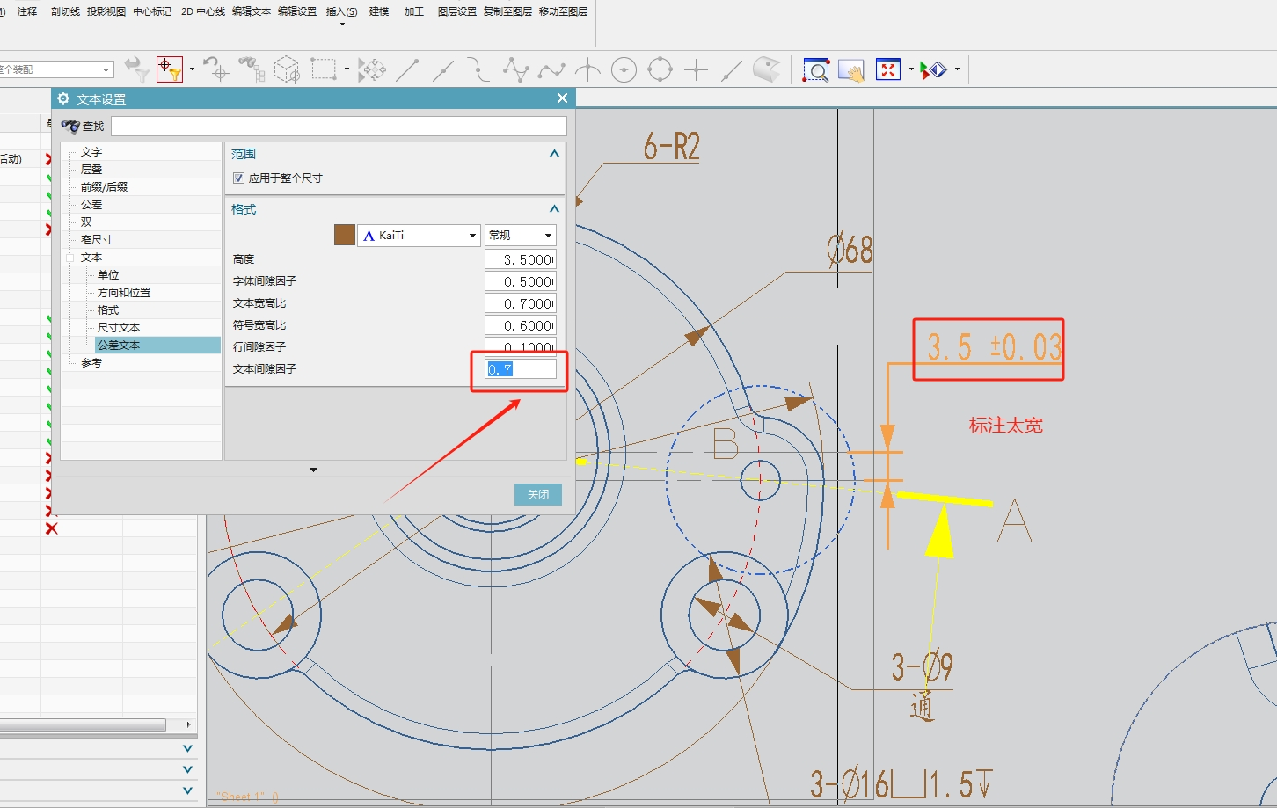
标注时公差数据太宽-解决方案

Slide 8
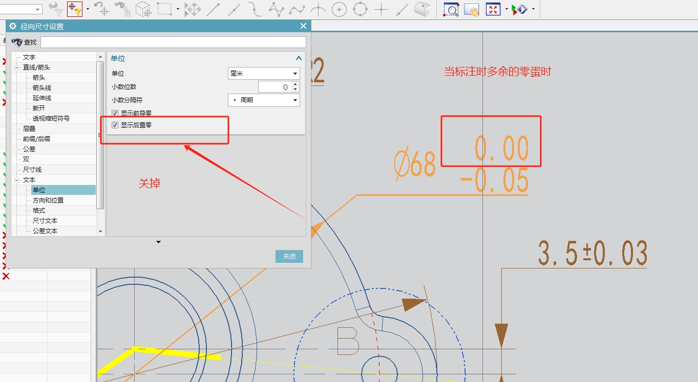
标注尺寸时，后面多余的零蛋-解决方案

